Slide 1

EJERCICIO FÍSICO PARA LA SALUD
VALORACIÓN DEL FITNESS RELACIONADO CON LA SALUD

Slide 2
FITNESS
Para la OMS (1968), aptitud física o fitness se define como la capacidad para realizar un trabajo muscular satisfactoriamente. De acuerdo con esta definición, aptitud física (fitness) implica que el sujeto dispone de aquellas características que le permiten desarrollar cualquier tarea física en un ambiente específico físico, social y psicológico (Bouchard, Shephard, 1994). .
El fitness relacionado con la salud (health-related fitness) se refiere a aquellos componentes del fitness que están afectados favorable o desfavorablemente por la actividad física habitual, y que están en relación con el estado de salud.

Slide 3
COMPONENTES DEL FITNESS | FACTOR
Componente morfológico | Masa corporal en función de la altura Composición corporal Distribución de grasa subcutánea Grasa intra-abdominal Densidad ósea Flexibilidad
Componente muscular | Potencia Fuerza Resistencia Postura
Componente motor | Agilidad Equilibrio Coordinación Velocidad de movimiento
Componente cardiorrespiratorio | Capacidad submáxima de ejercicio Potencia aeróbica máxima Función cardiaca Función pulmonar Presión sanguínea
Componente metabólico | Tolerancia a la glucosa Sensibilidad insulínica Metabolismo de los lípidos y lipoproteínas Características de los substratos de oxidación

Slide 4
TEST Y MOTIVACIÓN
Existe un cierto riesgo de que intimiden al principiante.
Mejor denominarlos “Valoración del estado de Salud para la práctica de AF”, que pruebas de esfuerzo máximo.
No se basan nunca en números exactos, lo importante será sino en la capacidad habilidad de comunicación por parte del técnico para interpretar esos resultados de forma positiva, profesional y confidencial.
No es un examen que se aprueba o se suspenda.
Su principal misión es la de motivar a los sujetos para incrementar sus niveles de AF y el seguimiento del programa.

Slide 5
Tests de Fitness y fiabilidad: la “eterna” cuestión…
El equipo del Fitness Test no es infalibe. Los errores pueden ser causa de:
1) El material utilizado para las pruebas (error natural)
2) Error en el administrador-evaluador.
3) Días diferentes.
4) Dieta previa al test.
5) Sujeto adquiere cierta técnica y familiarización con los tests.
6) El sujeto quiere probar con mayor intensidad
7) Variación de los administradores del test

Slide 6
Tests de Fitness y fiabilidad: la “eterna” cuestión…
IMPRESCINDIBLE:
Protocolo sistemático de intervención.
Criterios de inclusión claros.
Equipo técnico bien formado.

Slide 7
Procedimiento de Valoración (Fases)
Fase previa
  Entorno: en un lugar separado. Sala privada.
  Material revisado y equilibrado.
  Participante: Completar cuestionario de salud y estilo de vida.
  Deben tener cita previa con unas instrucciones donde:
    No comer, ni fumar 2 horas antes de la prueba
    No alcohol
    Recomendar prendas apropiadas para facilitar la toma de medidas antropométricas
Sesión/es con Fitness Tests (prueba de salud y fitness)
  Consulta inicial
    Cuestionario de salud
  Identificación Objetivos del sujeto (necesidades/limitaciones)
  Prescripción individualizada
  Fitness test: Aplicación de las pruebas
Segunda fase (consulta)
  Repaso de resultados del fitness test y cuestionario (se utilizan como una referencia). Canalizamos la información hacia las necesidades del sujeto.
  Preparación del plan de acción y seguimiento

Slide 8
Puntos a considerar...
Sesión Fitness Tests:
Explicación de los tests y advertencias de seguridad.
El sujeto debe suspender su participación en el test aeróbico en caso de mareos, naúseas, dolor en pecho, o siempre que se encuentre mal. Dejar claro, que se trata de una prueba submáx.
Suspender el test flex, F y/o resistencia muscular en caso de molestia o lesión aguda.
En el caso de baterías, si no se realiza alguno de los tests, se tomará como referencia siempre el valor más bajo.
MUY IMPORTANTE: (2ª entrevista: post-tests)
Motivar siempre
Énfasis en lo positivo y reducción de lo negativo.
Relacionar siempre los objetivos del sujeto con los resultados obtenidos
Realizar un “contrato” (compromiso por consenso)
Ser realista con las metas del sujeto (mentira=frustración)
Dar poca información, pero precisa
Si no sabemos algo, no comentar (buscar y luego informar al sujeto)

Slide 9
VALORACIÓN CORPORAL
ESTUDIO ANTROPOMÉTRICO
Para realizar el estudio antropométrico vamos a tomar las siguientes medidas:
  Talla y peso (IMC).
  Circunferencia cintura.
  Índice cintura/cadera
  Medición de los pliegues cutáneos
  Perímetros y diámetros.

Slide 10
IMC
Con estos datos se obtiene el IMC. Índice de Masa Corporal.
Pretende conocer si la relación peso –talla de una persona es adecuada o se ha desviado hacia valores que pueden indicarnos posibles patologías. La formula general es la siguiente:
IMC = PESO (kg) kg/m²
ALTURA ² (m²)

Slide 11
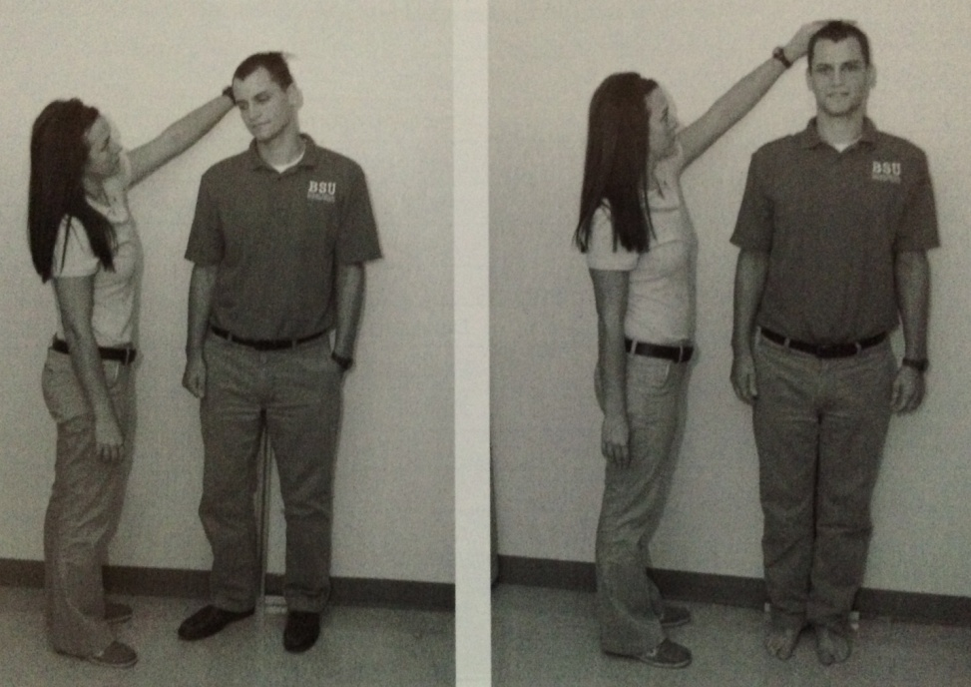
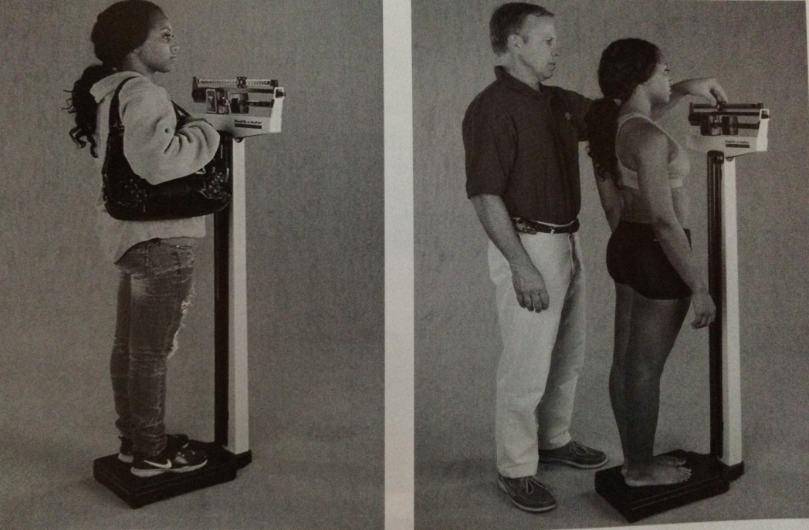
IMC
TALLA
PESO
TÉCNICA INCORRECTA
TÉCNICA CORRECTA
TÉCNICA INCORRECTA
TÉCNICA CORRECTA

Slide 12
IMC
Fue utilizado durante mucho tiempo y sobrevalorado, ya que al utilizar solo el peso de balanza genera un error muy elevado:
  Cuando se mide el peso no se puede discriminar los componentes específicos como grasa y músculo.

Slide 13
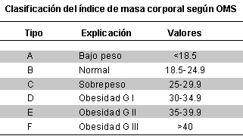
IMC
De todos modos se publicaron muchos estudios y la Organización Mundial de la Salud clasificó a los resultados del siguiente modo:
Un alto IMC puede determinar un peso elevado para una talla dada, pero no informa sobre el tejido que genera este sobrepeso. Podría ser de músculo o de grasa que son los tejidos que se pueden modificar ampliamente durante la vida.

Slide 14
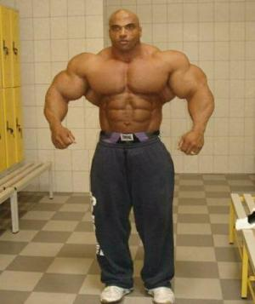
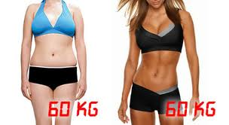
IMC
CASOS DE CONFUSION
  Personas con una importante masa muscular.
  Hombres y mujeres
  Ancianos

Slide 15
CIRCUNFERENCIA CINTURA
El técnico debe pararse del lado derecho del usuario.
La medición debe realizarse sobre la piel.
La medición debe tomarse al final de una exhalación normal del usuario.
La cinta de medición debe ser paralela al piso y jalarse para quedar plana sobre la piel, sin oprimirla.
Deben tomarse mediciones múltiples para determinar el sitio de circunferencia más pequeña. Se usa la medida de dos mediciones en este lugar (que no difieren más de 1 cm).

Slide 16
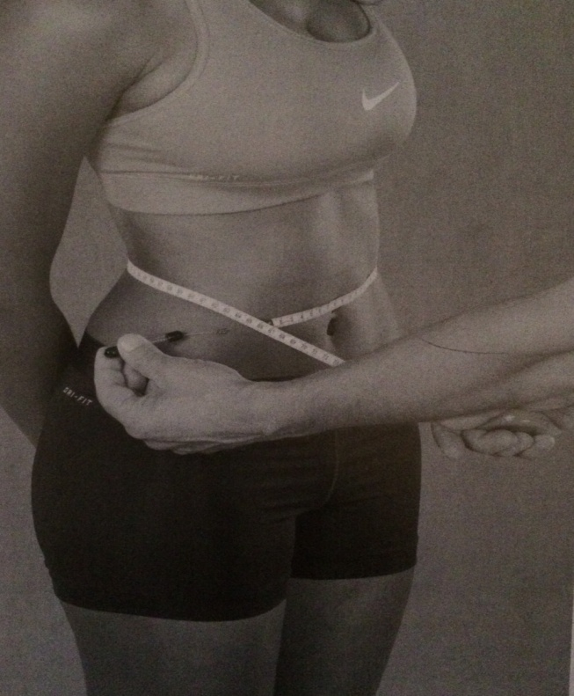
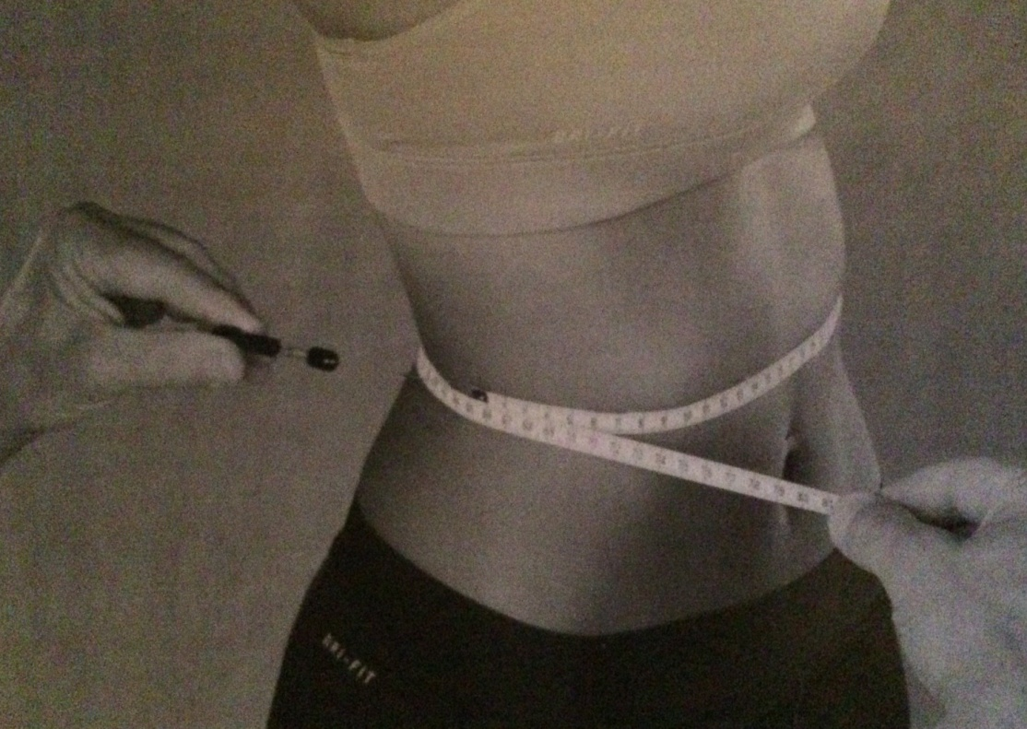
CIRCUNFERENCIA CINTURA
A
B
Técnica incorrecta para medir la circunferencia de la cintura; observa que el especialista está parado enfrente de la usuaria y la cinta no está paralela al suelo.
Técnica estandarizada para medir la circunferencia de la cintura de manera correcta.

Slide 17
IMC/CIRCUNFERENCIA DE CINTURA
CLASIFICACIÓN DE LOS FACTORES DE RIESGO BASADOS EN EL ÍNDICE DE MASA CORPORAL (IMC) Y LA CIRCUNFERENCIA DE LA CINTURA
 |  | RIESGOª DE ENFERMEDAD RESPECTO AL PESO NORMAL Y LA CIRCUNFERENCIA DE CINTURA
 | IMC (kg/m²) | HOMBRES ≤ 102 cm MUJERES ≤ 88 cm | HOMBRES > 102 cm MUJERES > 88 cm
Delgadez Normal Sobrepeso Obesidad Tipo I Tipo II Tipo III | < 18,5 18,5-24,9 25,0-29,9 30,0-34,9 35,0-39,9 ≥ 40 | ----------- ----------- Incrementado Alto Muy alto Extremadamente alto | ----------- ----------- Alto Muy alto Muy alto Extremadamente alto
ªRiesgo de enfermedad de diabetes tipo II, hipertensión y enfermedad cardiovascular. Los guiones (--) indican que no se ha asociado riesgo adicional a estos niveles de IMC. El aumento de la circunferencia de cintura puede ser también un marcador del aumento del riesgo incluso en personas de peso normal.
Modificado de Expert Panel. Executive summary of the clinical guidelines on the identification, evaluation and treatment of overweight and obesity in adults. Arch Intern Med. 1998; 158:1855-67.

Slide 18
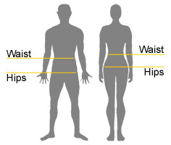
INDICE CINTURA/CADERA
RIESGO SUBSTANCIAL DE COMPLICACIONES METABÓLICAS
HOMBRES | MUJERES
≥ 0,90 cm | ≥ 0,85 cm
WHO (2008). Waist Circunference and Waist hip Ratio: Report of a WHO Expert Consulation.

Slide 19
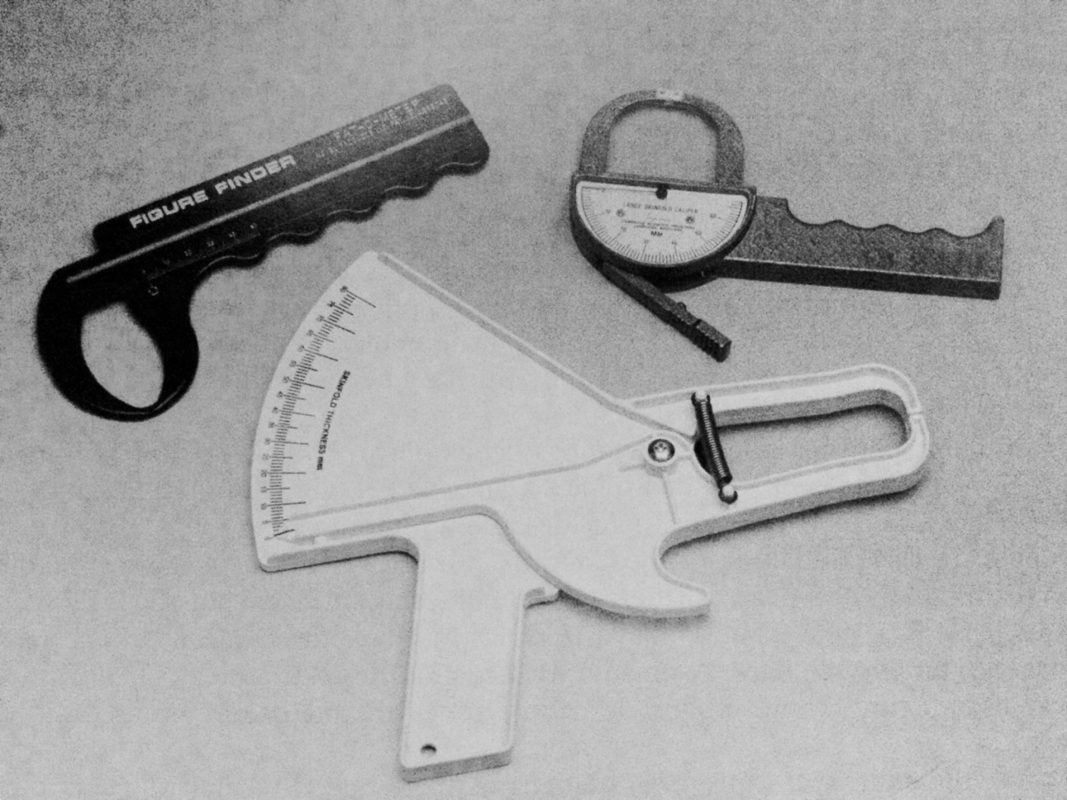
PLIEGUES CUTÁNEOS
Calibradores de pliegues cutáneos de diferente calidad.

Slide 20
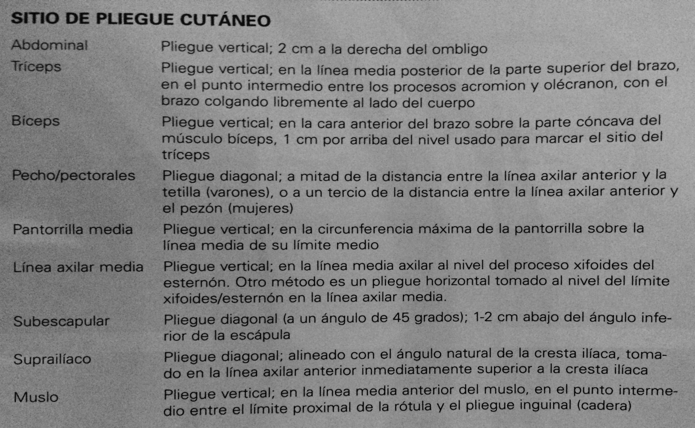
PLIEGUES CUTÁNEOS

Slide 21
PLIEGUES CUTÁNEOS
PROCEDIMIENTOS
  Todas las mediciones deben realizarse en el lado derecho del cuerpo mientras la persona está de pie.
  El calibrador o plicómetro debe colocarse directamente en la superficie de la piel, a 1 cm del pulgar y el dedo, perpendicular al pliegue cutáneo y en el punto intermedio entre la cresta y la base del pliegue.
  Se debe sostener el pliegue mientras el calibrador hace la lectura.
  Esperar 1-2 s (no más) antes de leer el calibrador.
  Medir tres veces en cada lado y repetir la prueba si las mediciones triples no están dentro de 1-2 mm.
  Rotar entre los lugares de medición o dejar pasar tiempo para que la piel retome su textura y espesor normales.

Slide 22
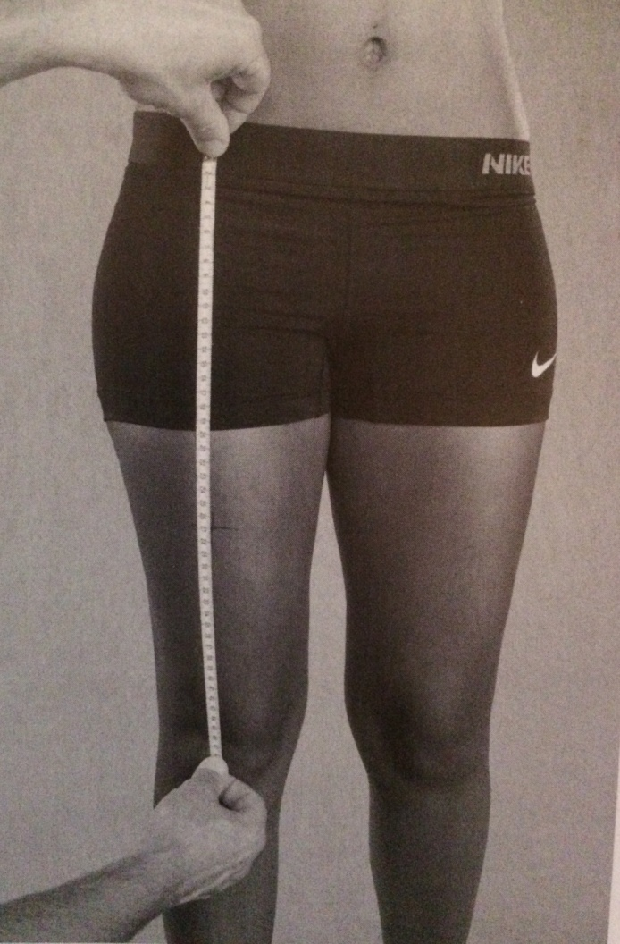
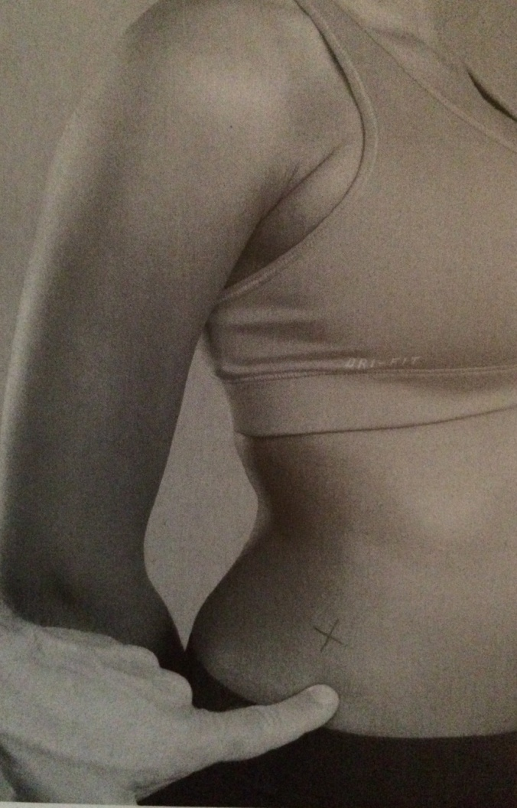
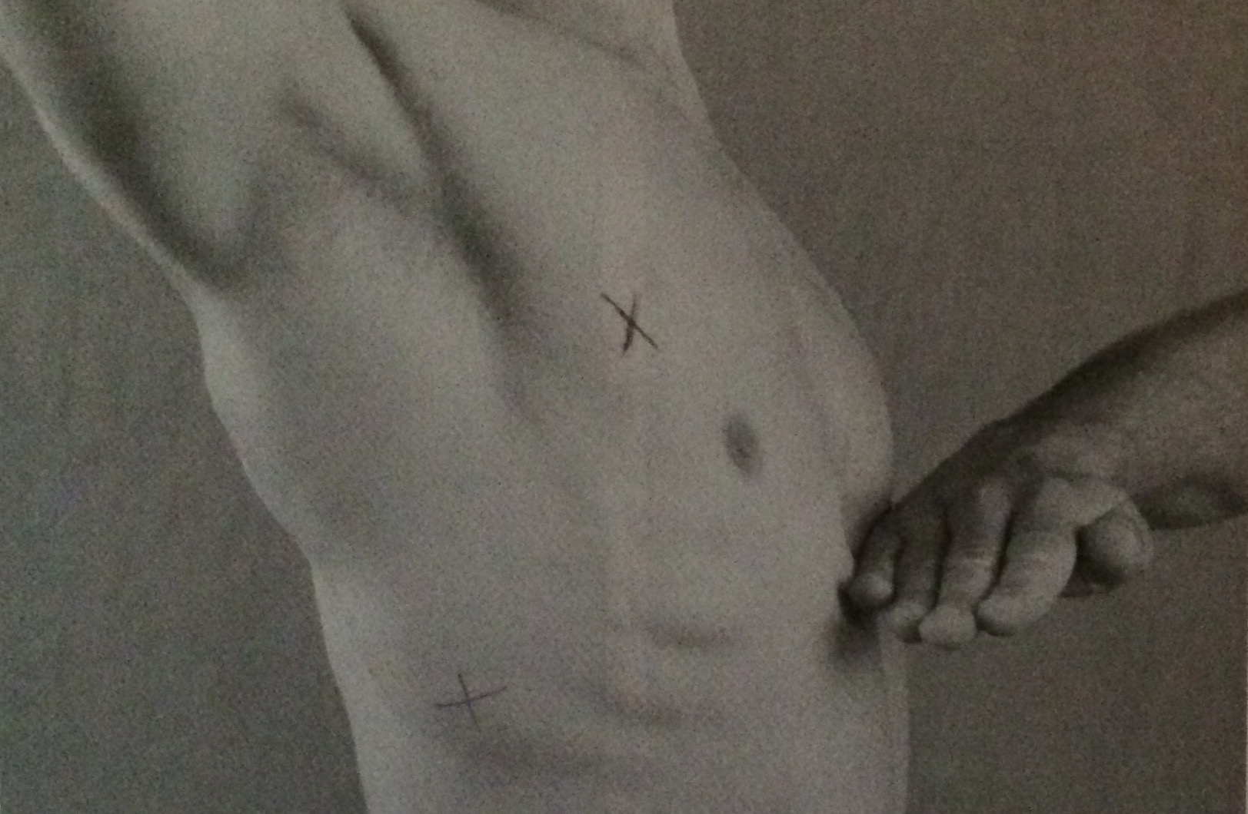
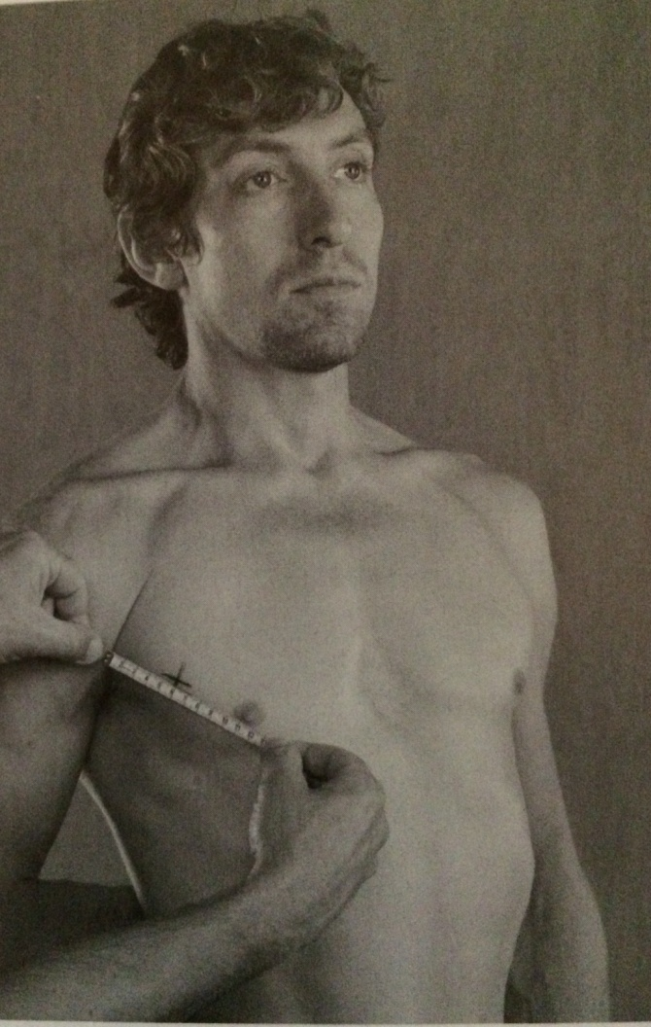
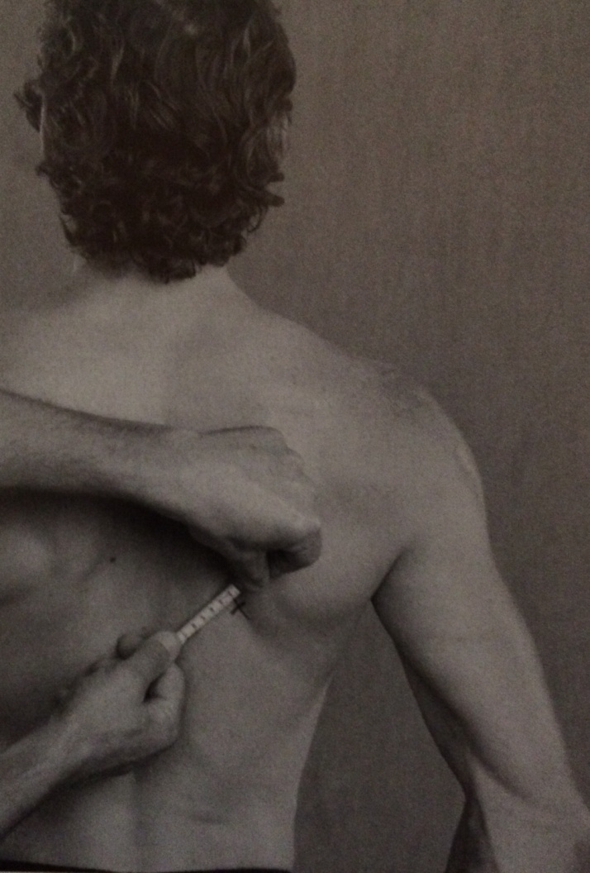
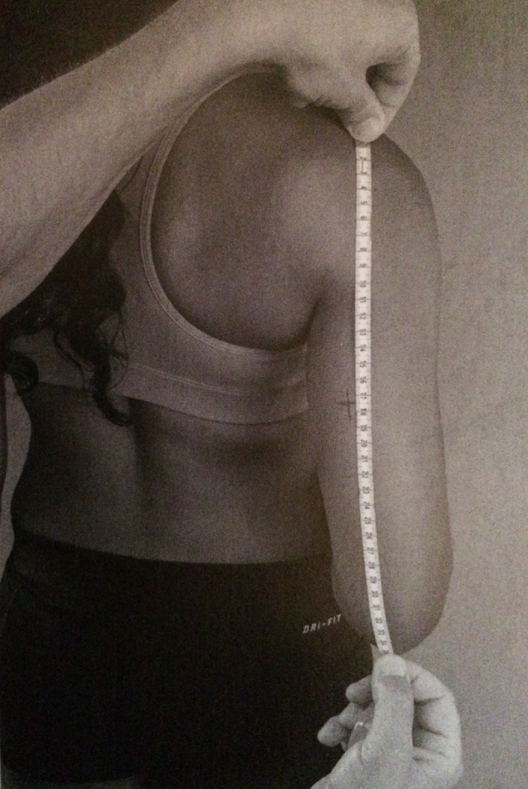
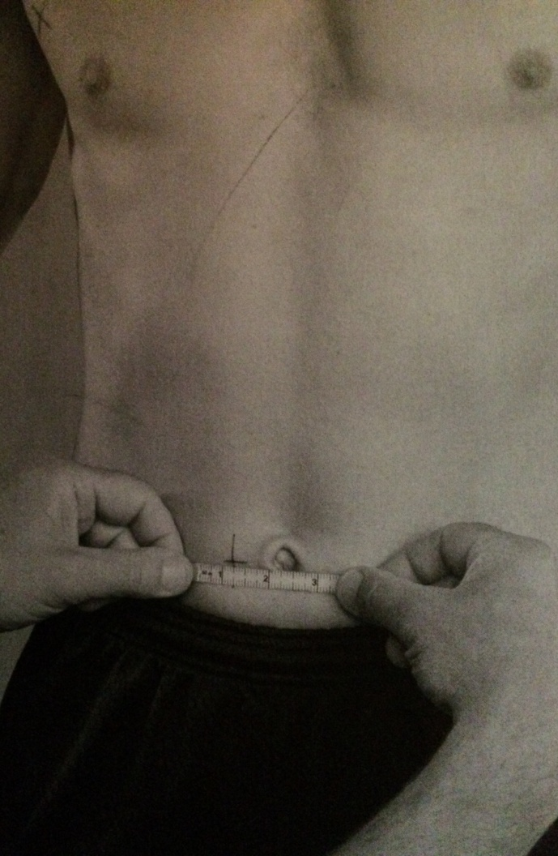
PLIEGUES CUTÁNEOS

Slide 23
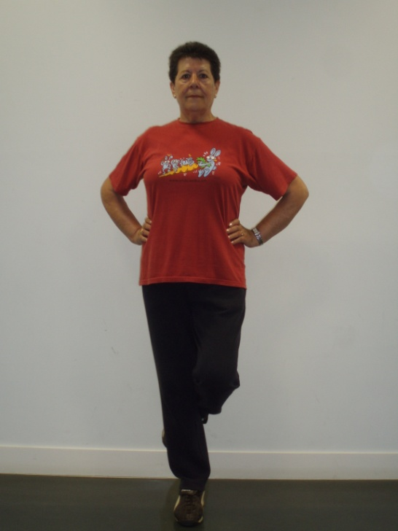
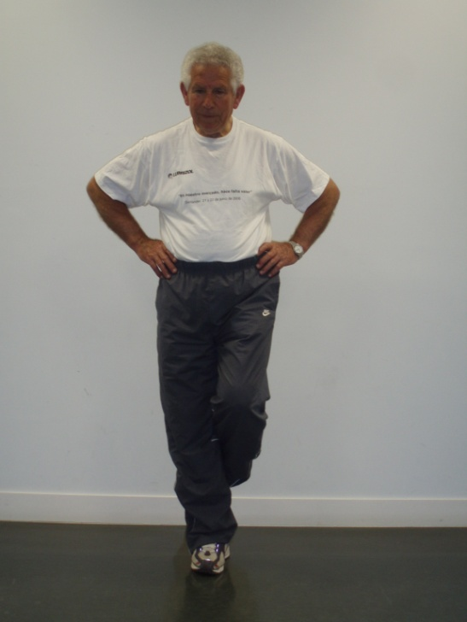
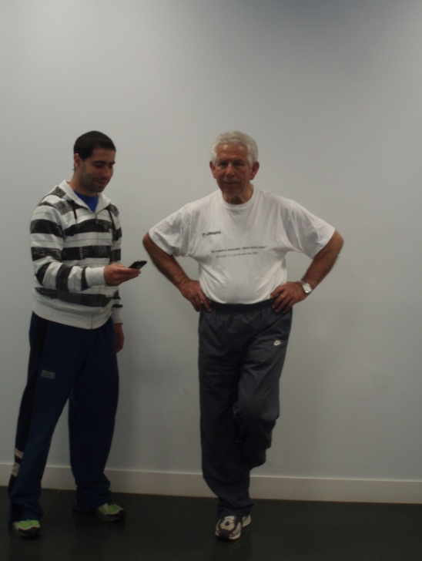
VALORACIÓN EQUILIBRIO
TEST DE EQUILIBRIO ESTÁTICO
(Mantenerse en el sitio sobre un pie)

Slide 24

TEST DE EQUILIBRIO ESTÁTICO
(Mantenerse en el sitio sobre un pie)
PROTOCOLO
Manos en las caderas y apoyado sobre la planta del pie.
El otro pie apoyado sobre el tobillo del pie sobre el que se sustenta.
Demostración por parte del evaluador.
Prueba de ensayo y 4 intentos (2 con cada pie).
Comienza cuando el participante levante el pie del suelo.
60 segundos. (registrar el tiempo a la décima de segundo más cercana).
Corregir al participante.
Si las manos se separan de las caderas, anotarlo y parar el cronómetro.

Slide 25
TEST DE EQUILIBRIO ESTÁTICO
(Mantenerse en el sitio sobre un pie)
POSIBLES PROBLEMAS EN LA EJECUCIÓN
Las manos se separan de las caderas.
El pie se separa del tobillo y queda al aire.
La punta de los dedos del pie no apoyado toca el suelo.
PUNTUACIÓN
60 = PUNTUACIÓN MÁXIMA.
Se registrará el mejor tiempo de los intentos con cada pierna.

Slide 26
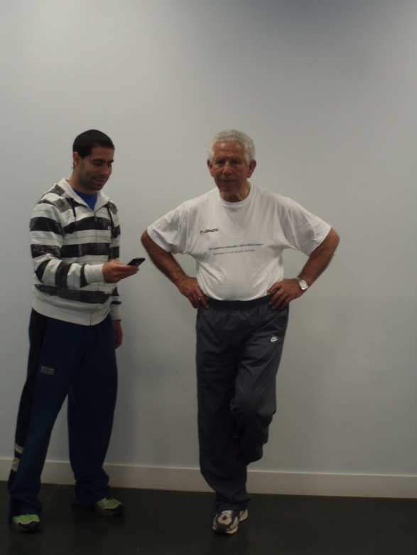
TEST DE EQUILIBRIO ESTÁTICO
(Mantenerse en el sitio sobre un pie)
VALORES DE REFERENCIA
Edad | Tiempo
60-69 años | 27 seg.
70-79 años | 17,2 seg.
80-99 años | 8,5 seg.
Bohannon (2006)
≤ 4 segundos: Riesgo elevado de caídas

Slide 27
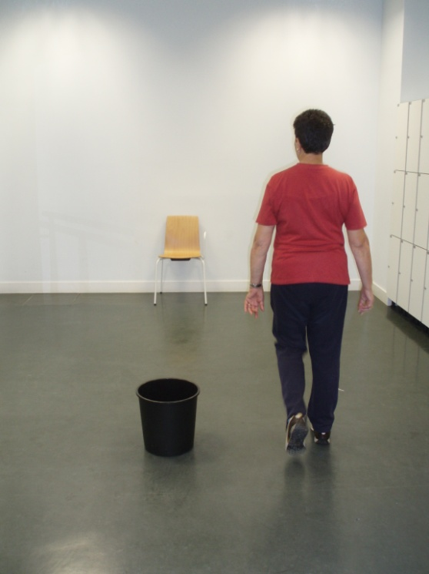
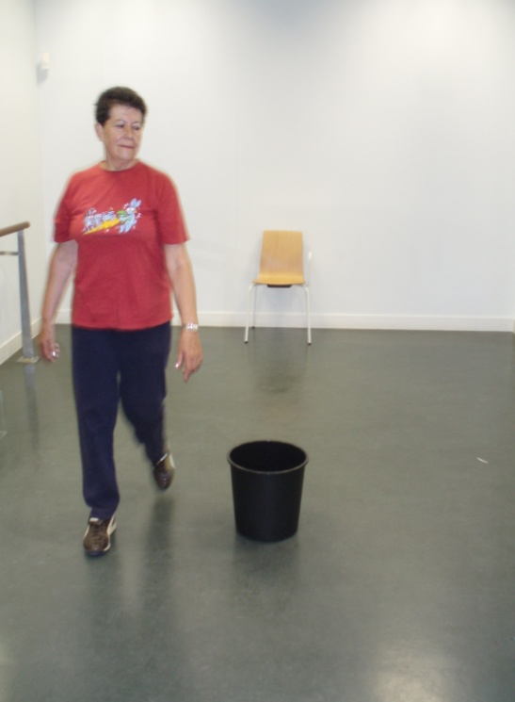
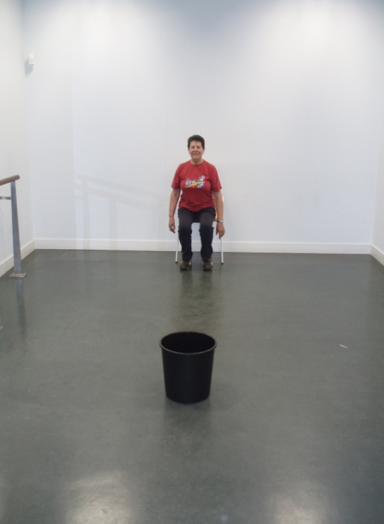
VALORACIÓN AGILIDAD
TEST DE AGILIDAD
(Test de levantarse, caminar 3m y volver a sentarse)
≥ 15 segundos riesgo elevado de caídas

Slide 28
TEST DE AGILIDAD
(Test de levantarse, caminar 3 m y volver a sentarse)
PROTOCOLO
Sentado completamente, posición erguida, manos muslos y plantas apoyadas, un pie un poco más adelantado.
Señal YA!, levantarse (se permite empujar los muslos), caminar tan rápido como sea posible, girar el cono y regresar a la silla.
SIN CORRER.
Evaluador/a a mitad del recorrido para posible ayuda.
Poner el cronómetro en marcha a la señal nuestra de YA!, no cuando se levante, y pararlo cuando se siente. (Fiabilidad).
Realizar dos veces el test.

Slide 29

TEST DE AGILIDAD
(Test de levantarse, caminar 3 m y volver a sentarse)
PUNTUACIÓN
Tiempo transcurrido desde la señal de YA! Hasta la posición de sentado en el silla.
Registrar ambos test a la décima de segundo más próxima.
OBSERVACIÓN
Tomar la distancia considerando el lado del cono más distante del borde delantero de la silla.

Slide 30
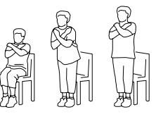
VALORACIÓN MUSCULAR
TEST DE FUERZA EXTR. INFERIORES
(Levantarse y sentarse en una silla durante 30 seg.)
<8 repeticiones zona de riesgo

Slide 31
TEST DE FUERZA EXTREMIDADES INFERIORES
(Levantarse y sentarse en una silla durante 30 seg.)
PROTOCOLO
Sentad@ en la mitad de la silla, espalda erguida y planta de los pies apoyada en el suelo a la anchura de cadera con los tobillos y rodillas a la misma altura.
Silla pegada a la pared de 43cm de alto
Posibilidad de estar con brazos cruzados a la altura de las muñecas y colocadas sobre el pecho.
A la señal de YA!, levantarse (extensión completa) y sentarse.
NO apoyarse en la silla o muslos.
Sentarse completamente para que la ejecución sea válida.
Tantos movimientos como sea posible en 30 seg.
Posibilidad de segunda oportunidad, previo descanso de 3 min.

Slide 32
TEST DE FUERZA EXTREMIDADES INFERIORES
(Levantarse y sentarse en una silla durante 30 seg.)
PUNTUACIÓN
Número total de movimientos correctos en 30 seg.
Al finalizar los 30 seg. si el movimiento se ha realizado a más de la mitad del recorrido, se cuenta como completo.
OBSERVACIÓN
Contar en voz alta, para que el participante se percate de si la repetición es incorrecta.

Slide 33
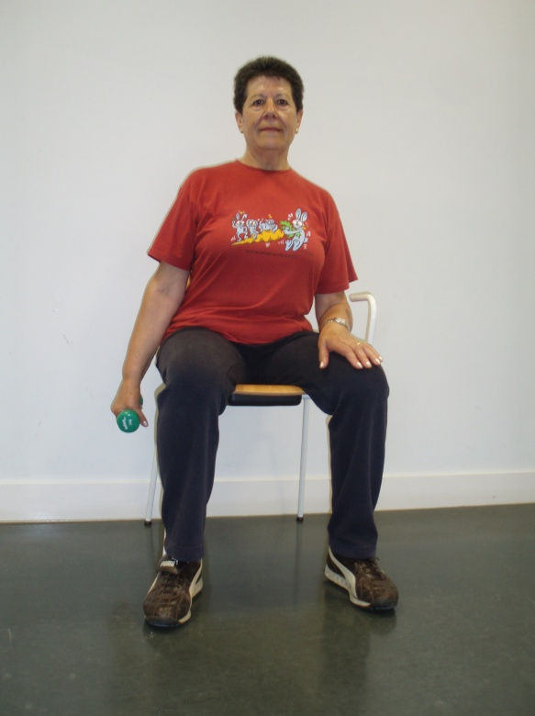
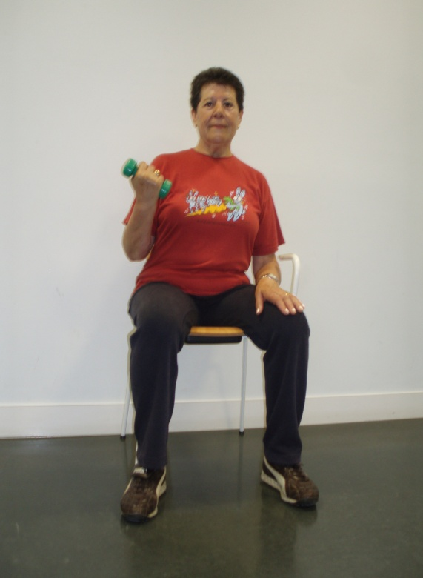
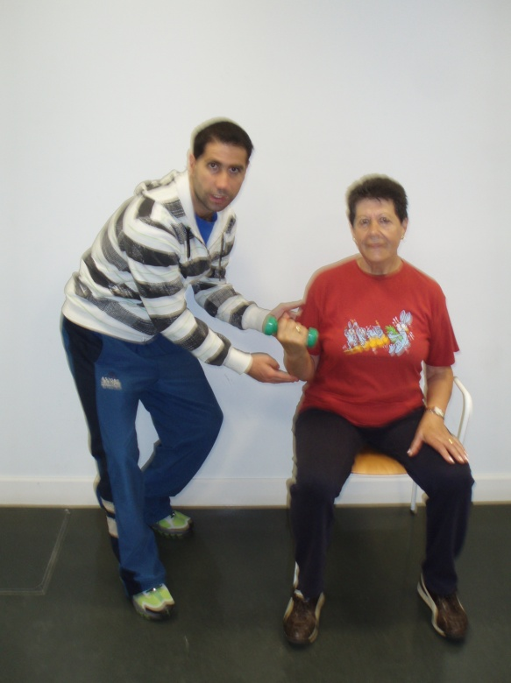
VALORACIÓN MUSCULAR
TEST DE FUERZA EXTR. SUPERIORES
(Flexiones de brazos – biceps sentado)
Zona de riesgo: < 11 repeticiones

Slide 34
TEST DE FUERZA EXTR. SUPERIORES
(Flexiones de brazos – biceps sentado)
PROTOCOLO
Sentad@ en una silla con la espalda estirada y pies apoyados, lado dominante al lateral de la silla.
Pesa de 2kg para mujeres y 3kg para hombres.
El test comienza con el brazo abajo y al lado de la silla, perpendicular al suelo.
Señal YA!, gira palma hacia arriba y flexión completa del brazo y regresar a la posición del brazo completamente extendido.
Evaluador/a se arrodilla o se sienta al lado del brazo dominante.
Dedos mitad del biceps para evitar que se mueva la parte superior del brazo y asegurarse flexión completa.
El antebrazo del participante debería comprimir los dedos del examinador.

Slide 35
TEST DE FUERZA EXTR. SUPERIORES
(Flexiones de brazos – biceps sentado)
PROTOCOLO
Importante que la parte superior del brazo permanezca estabilizada durante el test.
Se puede necesitar colocar la otra mano detrás del codo para observar la extensión completa.
Dos intentos, uno con cada brazo (indicar brazo dominante).
Demostración y ensayo práctico de 1 o 2 rep.
PUNTUACIÓN
Registrar el mejor de los intentos en 30 seg.
Si el brazo pasa la mitad de recorrido al final de los 30 seg se cuenta como flexión completa.

Slide 36
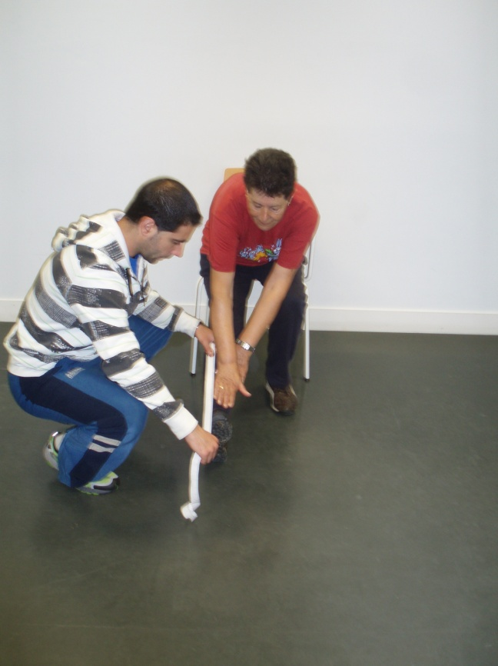
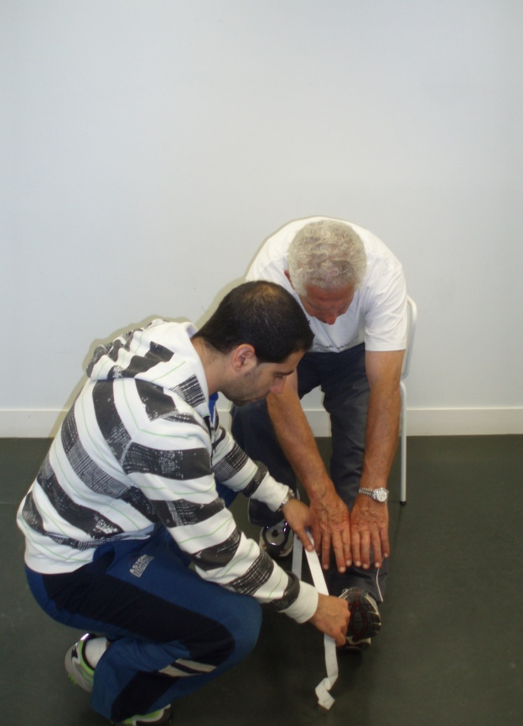
VALORACIÓN FLEXIBILIDAD
TEST DE FLEXIÓN DEL TRONCO EN SILLA
(Sentados en una silla tocarse la punta del pie)
Zona de riesgo: >5cm(mujeres) y >10cm (hombres)

Slide 37
TEST DE FLEXIBILIDAD EXTR. INF.
(Sentados en una silla tocarse la punta del pie)
PROTOCOLO
Sentarse en la silla de manera que la línea glútea estará alineada con el borde de la caja.
Una pierna en flexión (planta apoyada) y la otra en extensión (talón apoyado y pie flexionado 90º)
Espalda en línea con el tronco.
Manos una sobre la otra y desplazar hacia abajo.
Se recomienda utilizar regla como guía para deslizar las manos y así nos sirve para medir la distancia también.
Mantener al menos 2 segundos.
Si la pierna se dobla, el participante debe echarse hacía atrás lentamente.

Slide 38

TEST DE FLEXIBILIDAD EXTR. INF.
(Sentados en una silla tocarse la punta del pie)
PROTOCOLO
El evaluador NO poner la mano en su rodilla ni ayudar al participante durante el test.
Expulsar el aire al inclinarse hacía delante.
Evitar rebotes y nunca estirar hasta un punto doloroso.
Demostración, tiempo de prueba y posteriormente realizar el test dos veces, una con cada pierna para ver cual es la mejor.
PUNTUACIÓN
Registrar número de cm que faltan para llegar al dedo gordo (puntuación negativa) o los que pasa del dedo gordo (puntuación positiva), registrar al cm más cercano.

Slide 39
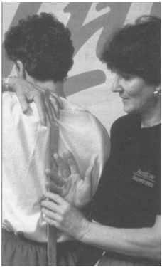
VALORACIÓN FLEXIBILIDAD 2
TEST DE FLEXIBILIDAD EXTR. SUP.
(Rascarse la espalda)
Zona de riesgo: >5cm (mujeres) > 10cm (hombres)

Slide 40
TEST DE FLEXIBILIDAD EXTR. SUPERIOR
(Rascarse la espalda)
PROTOCOLO
Coloque una mano sobre el mismo hombro con la palma tocando la parte de atrás y llegar abajo de la espalda.
Coloque la otra mano hasta la parte posterior de la cintura , con la palma hacia afuera.
Llegar hasta la parte de atrás . Apunte los dedos medios de cada uno de la mano hacia la otra .
Trate de tocar los dedos de cada mano en la mitad de la espalda sin realizar rebotes ni movimientos bruscos.
No agarrar los dedos y tire de las manos.
Realice el ejercicio dos veces como calentamiento con los brazos en posiciones opuestas para determinar el lado preferido para llegar por encima del hombro .

Slide 41
TEST DE FLEXIBILIDAD EXTR. SUPERIOR
(Rascarse la espalda)
PUNTUACIÓN
Se mide la distancia de superposición o entre la punta de los dedos más largos al centímetro más próximo. Se concede una puntuación negativa (-) para representar la distancia que falta para que se toquen los dedos; se concede una puntuación positiva (+) para representar la distancia de superposición. Se registra el mejor valor de los dos intentos.
OBSERVACIÓN
Para facilitar la medida conviene situar la regla por debajo de las manos (entre
la espalda y las manos).

Slide 42
Tests estimación VO2máx:
VALORACIÓN CARDIORESPIRATORIA
FACTORES A TENER EN CUENTA ANTES DE LA
REALIZACIÓN DEL TEST
AYUNO 3 HORAS ANTES
SUPRIMIR DESDE EL DIA ANTERIOR LA TOMA DE CUALQUIER MEDICACION QUE PUEDA INFLUIR EN LA REALIZACION DE LA PRUEBA
CUALQUIER ENTRENAMIENTO O COMPETICION
PERMANECER EN REPOSO 10 MIN. ANTES DE LA PRUEBA
REALIZAR LA PRUEBA CON ROPA DEPORTIVA
COMUNICAR CUALQUIER SENSACION SUBJETIVA
INTERRUMPIR LA PRUEBA SI:
HAY UN AGOTAMIENTO SUBJETIVO
FUERTES MOLESTIAS
NO ASCENSO, O ASCENSO INADECUADO DE LA F.C.

Slide 43

VALORACIÓN CARDIORESPIRATORIA
CONTRAINDICADO
Contraindicaciones Absolutas
1. Infarto de Miocardio en el último mes.
2. Angina inestable.
3. HTA (PAS >180 PAD >100).
4. Frecuencia cardiaca basal > 120/min.
5. Fiebre
Contraindicaciones Relativas
1. Dificultad en la comprensión del test.
2. Trastornos músculo-esqueléticos.

Slide 44
VALORACIÓN CARDIORESPIRATORIA
TEST RUFFIER-DIKSON:
Índice de adaptación cardiovascular al esfuerzo.
Procedimiento:
1. Toma de pulsaciones en reposo durante 15 segundos (Pr).
2. Ejecución de 30 flexiones profundas de piernas durante 45 segundos.
3. Al finalizar el ejercicio se toma de nuevo la FC durante 15 segundos (Po), y al minuto se repite la operación (P1).
I = 4 (Pr+Po+P1) – 200 / 10
Valoración del test:
I menor que 1: Excelente
I entre 1 y 5: Bueno
I entre 5 y 10: Mediano
I entre 10 y 15: Bajo
I más de 15: Malo
I = Índice de adaptación

Slide 45
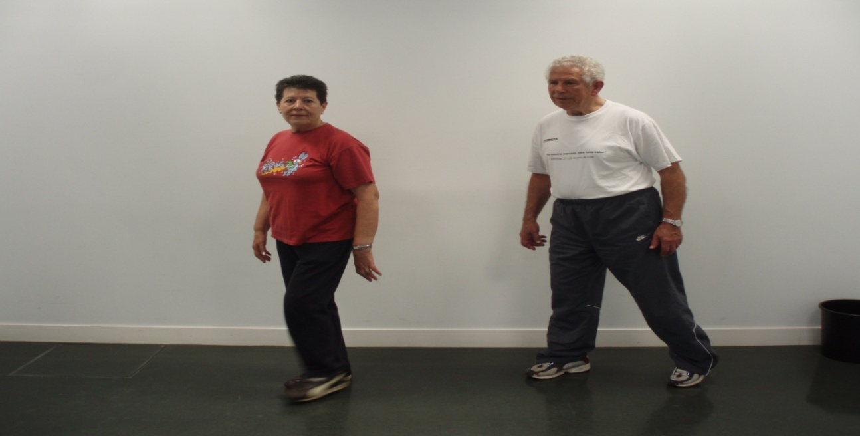
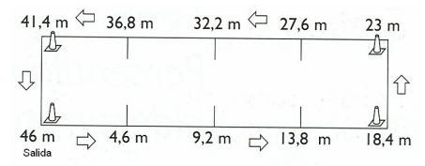
TEST DE RESISTENCIA AERÓBICA
6 MINUTOS

Slide 46

TEST DE RESISTENCIA AERÓBICA
6 MINUTOS
INDICACIONES
Pre-tratamiento y post-tratamiento:
  Trasplante pulmón.
  Cirugía de reducción volumen del pulmón.
  Rehabilitación pulmonar.
  EPOC.
  Hipertensión pulmonar
  Insuficiencia Cardiaca.
Medir Capacidad Funcional:
  EPOC
  Fibrosis quística
  Insuficiencia Cardiaca.
  Enfermedad Vascular periférica.
  Pacientes de edad avanzada.
Predictor de morbilidad y mortalidad
  Insuficiencia Cardiaca.
  EPOC.
  Hipertensión Pulmonar.

Slide 47
TEST DE RESISTENCIA AERÓBICA
6 MINUTOS
PROTOCOLO
No Calentamiento
Registrar las vueltas de cada participante.
Valorar a dos o tres participantes a la vez, no más.
Caminar de forma individual tan rápido como puedan, no hablar, ni ir en parejas o grupos.
Señal de YA!, caminar tan rápido como les sea posible alrededor de la pista durante 6 min)
SIN CORRER.
Posibilidad de parar y descansar (colocar sillas).
Animar a los participantes.
Al final de los 6 min pararse.
Sería conveniente el día antes realizar una sesión práctica.

Slide 48

TEST DE RESISTENCIA AERÓBICA
6 MINUTOS
CRITERIOS TERMINACIÓN TEST
CRITERIOS DE EXCLUSIÓN
Los síntomas de angina o dysnea.
Sensación de mareo o se desmaya.
Dolor en las piernas que limita aún más el ejercicio.
Tambaleo.
Piel palida y/o síntomas de debilitamiento.

Slide 49
TEST DE RESISTENCIA AERÓBICA
6 MINUTOS
SEGURIDAD
Indicar a los participantes que paren en cualquier momento si muestra signos de mareo, dolor, nauseas o fatiga indebida.
Al finalizar el test registrar escala de Borg y FC y que caminen lentamente 1 min para recuperar.
Importante mantener control visual sobre los participantes una vez haya terminado el test.
Personal con formación en primeros auxilios y maniobras de resucitación presente.
PUNTUACIÓN
Número total de metros caminados en los 6 minutos.
Evaluador o ayudante registrar marca del cono más cercano.

Slide 50
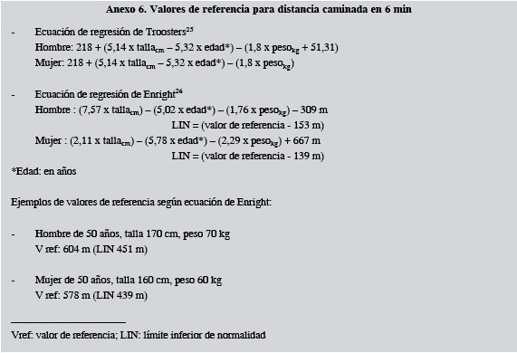
TEST DE RESISTENCIA AERÓBICA
6 MINUTOS
< 300m = ICC severa
González, R. (2005).Test de Caminata de 6 Minutos: su Aplicabilidad Clínica y Modo de Aplicación en Pacientes con Insuficiencia Cardíaca. Simposio Argentino Brasileño de Ejercicio, Ergometría y Rehabilitación.

Slide 51
TEST DE RESISTENCIA AERÓBICA
6 MINUTOS
PACIENTES SANOS
VO2 max (mL·kg(-1)·min(-1)) = 70.161 + (0.023 × 6MWT [m]) - (0.276 × peso [kg]) – (6.79 × sexo, donde h=0, m=1) – (0.193 × FC reposo - (0.191 × edad).
Burr,JF. Et al. (2009). The 6-minute walk test as a predictor of objectively measured aerobic fitness in healthy working-aged adults. The physician and sportmedicine; 32(9), 113-139
PACIENTES MAYORES CON INSUFICIENCIA CARDIACA
Y PATOLOGÍAS RESPIRATORIAS
VO2 MAX = 0.03 x distance (in meters) + 3.98
Cahalin L.P. (1996). The six minute walk test predicts peak oxygen uptake and survival in patients with advanced heart failure. Chest 110, 325-332
Venkatesh, N. et al. (2011). Six Minuts Walking Test: A literary Review. Sri Ramachandra Journal of Medicine ;4:30-34

Slide 52
INTERPRETACIÓN DE DATOS
VALORES VO2máx MUJERES
EDAD | Muy malo | Malo | Regular | Bueno | Excelente | Superior
50-59 | <24,6 | 25,5-28 | 28,7-30,9 | 31,4-34,1 | 35,2-38,1 | >39.9
60-69 | <22,8 | 23,7-25,4 | 26,6-28,3 | 29,1-31 | 32,3-34,6 | >36,9
70-79 | <20,8 | 21,2-22,9 | 23,8-26 | 26,6-29,4 | 30,2-33,5 | >36,7
VALORES VO2máx HOMBRES
EDAD | Muy malo | Malo | Regular | Bueno | Excelente | Superior
50-59 | <29,8 | 31,1-33,9 | 35,2-38,1 | 38,3-41,8 | 43,3-46,8 | 49,7-54,3
60-69 | <25,9 | 27,4-30,6 | 31,4-33,9 | 35-38,1 | 39,5-43,2 | >46,1
70-79 | <22,2 | 23,7-27,1 | 28-30,2 | 30,9-34,4 | 36-39,5 | >42,4

Slide 53
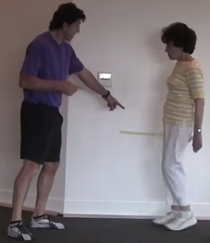
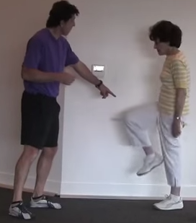
TEST DEL STEP 2 MINUTOS

Slide 54
TEST DEL STEP 2 MINUTOS
INDICACIONES
Alternativa al Test de Caminata de 6 minutos cuando no hay espacio o tiempo suficiente.
PROTOCOLO
Situar una marca en la pared a la distancia media entre la espina ilíaca y el centro de la rotula del paciente.
Situar la paciente de perfil a la pared.
A la voz de ¡YA!, comenzar a dar pasos en el sitio.
Levantar las rodillas a la marca indicada en la pared.
Continuar con el paso tan rápido como puedas durante 2 minutos.
Si se está cansado, ralentizar la marcha o parar y descansar libremente.
Cada paso que no se llegue a la marca no será contando y se indicará al partipipante que suba más la pierna.

Slide 55
TEST DE RESISTENCIA AERÓBICA
6 MINUTOS
SEGURIDAD
Dejar que el usuario se ralentice o descanse si se cansa.
Asegurarse de que el suelo no es resbaladizo .
Tenga una persona cerca para coger el participante en caso de perder el equilibrio.
PUNTUACIÓN
Número total de veces que la rodilla derecha alcanza la marca en la pared.
Si no se llega a la marca no se cuenta la repetición y se debe avisar al participante de que debe subir más la pierna.

Slide 56
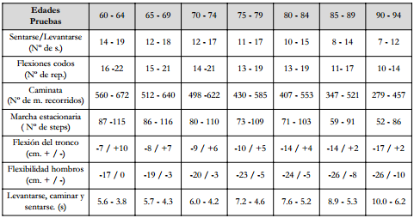
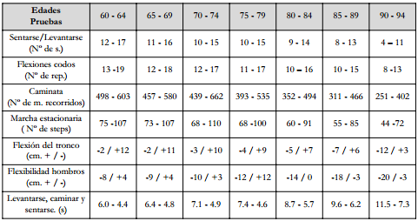
INTERPRETACIÓN DE DATOS
HOMBRES
MUJERES
RIKLI, R. y JONES, J.: Senior Fitness Tests Manual, Human Kinetic, 2001.

Slide 57
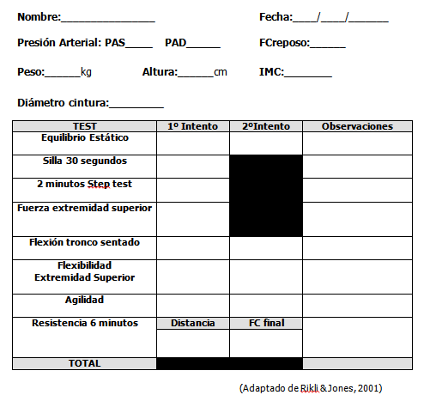

Slide 58
BIBLIOGRAFÍA
ACSM (2014). Manual ACSM para la Valoración y Prescripción del Ejercicio. 3ª edición. Paidotribo.
ACSM (2014). Manual ACSM para la Valoración del Fitness Relacionado con la Salud. 4ª edición. Wolters Kluwer Health.
WHO (2008). Waist Circunference and Waist hip Ratio: Report of a WHO Expert Consulation. Disponible en: http://apps.who.int/iris/bitstream/10665/44583/1/9789241501491_eng.pdf?ua=1
BACPR Exercise for Cardiac Rehabilitation Student Workbook (2012). United Kingdom
Mora, J., Gónzalez, J.L., Mora, H. (2007). Baterías de Tests más utilizadas para la Valoración de los niveles de Condición Física en sujetos mayores. Revista Española de Educación Física y Deporte; 6: 107-129.
Vídeo test de Ruffier-Dickson: https://www.youtube.com/watch?v=IwhEbtQNKmw

